Slide 1
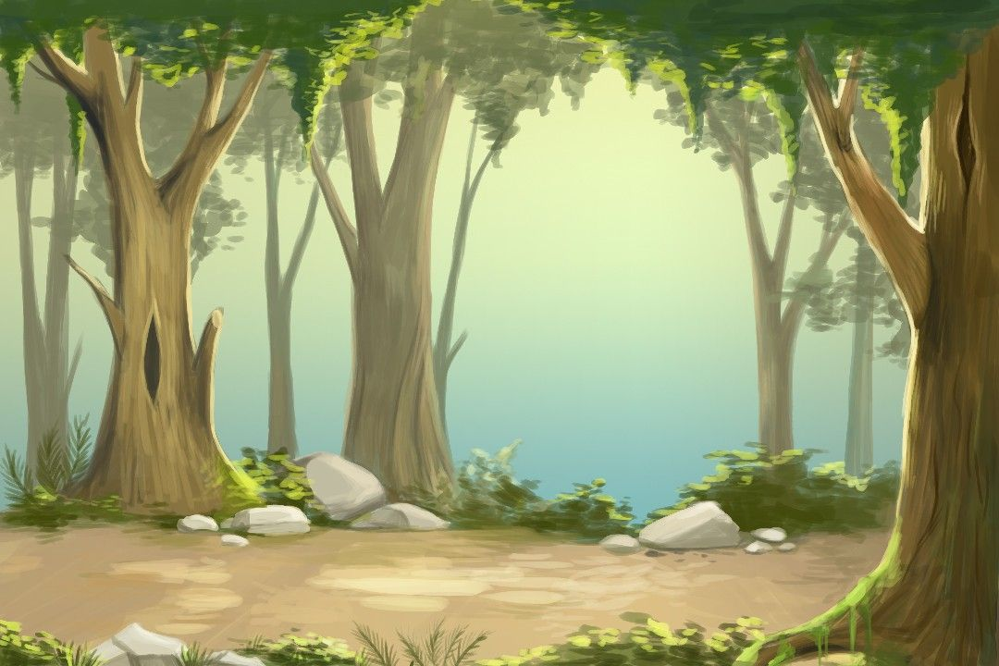
МУНИЦИПАЛЬНОЕ БЮДЖЕТНОЕ ДОШКОЛЬНОЕ ОБРАЗОВАТЕЛЬНОЕ УЧРЕЖДЕНИЕ
ДЕТСКИЙ САД «ОЛЕНЕНОК», ЯНАО, п. ТАЗОВСКИЙ
МЕМОРИ
Автоматизация звука [Ж]
Составила презентацию
Шереметьева Елена Борисовна
учитель -логопед
МБДОУ д/с «Олененок»,
п.Тазовский,2022г.
ПРАВИЛА

Slide 2
Правила игры
В мультимедийной дидактической игре «Мемори» представлены 2 уровня сложности (6 и 8 карточек).
Рассматриваем вместе с ребенком карточки, называя каждый изображенный предмет.
При нажатии на происходит переворачивание всех карточек одновременно.
Задача ребенка – найти по парам все картинки, называя цвета карточек, которые переворачивает педагог (или ребенок при помощи дистанционного управления).
Для облегчения задачи предлагаем запомнить расположение конкретных картинок (только жуки; только жуки и жабы).

Slide 3
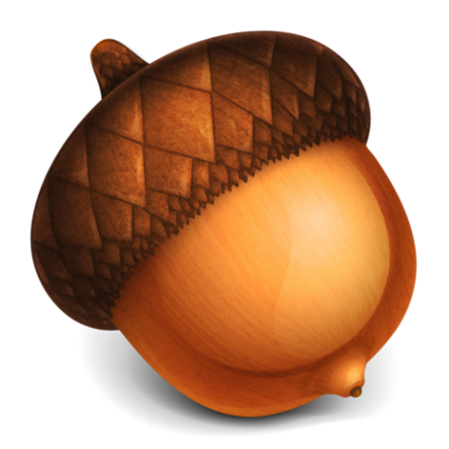
СЛОВА
ЖУК
ЖЕЛУДЬ
ЖЕЛЕ

Slide 4
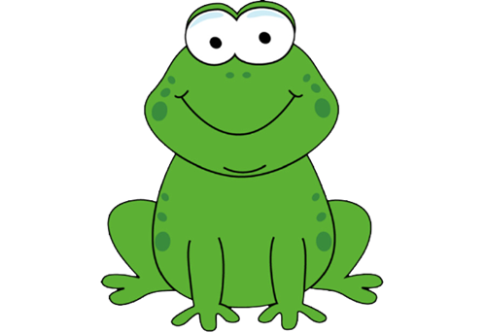
СЛОВА
ЖУК
ЖЕЛУДЬ
ЖЕЛЕ
ЖАБА

Slide 5
МОЛОДЕЦ!

